Slide 1
Relatório de Comparação de VPNs
Universidade: Universidade Tiradentes
Curso: Análise e Desenvolvimento de Sistemas
Disciplina: Segurança da Informação
Professor: Manoel Macedo
Integrantes da Equipe: Alisson A. Nunes, Luiz Gustavo Curvelo, José Wellington Ferreira
Título da Tarefa: Melhores VPNs do Mercado

Slide 2

ExpressVPN
Critério | Alto | Excelente | Excelente | Sem registros | Excelente | Windows, Mac, iOS, Android | 24/7
ExpressVPN | Alto | Excelente | Excelente | Sem registros | Excelente | Windows, Mac, iOS, Android | 24/7
NordVPN | Alto | Excelente | Excelente | Sem registros | Excelente | Windows, Mac, iOS, Android | 24/7
CyberGhost | Alto | Excelente | Excelente | Sem registros | Excelente | Windows, Mac, iOS, Android | 24/7
Surfshark | Alto | Excelente | Excelente | Sem registros | Excelente | Windows, Mac, iOS, Android | 24/7
Private Internet Access (PIA) | Alto | Excelente | Excelente | Sem registros | Excelente | Windows, Mac, iOS, Android | 24/7

Slide 3

NordVPN
Critério | Médio | Excelente | Excelente | Sem registros | Excelente | Windows, Mac, iOS, Android | 24/7
ExpressVPN | Médio | Excelente | Excelente | Sem registros | Excelente | Windows, Mac, iOS, Android | 24/7
NordVPN | Médio | Excelente | Excelente | Sem registros | Excelente | Windows, Mac, iOS, Android | 24/7
CyberGhost | Médio | Excelente | Excelente | Sem registros | Excelente | Windows, Mac, iOS, Android | 24/7
Surfshark | Médio | Excelente | Excelente | Sem registros | Excelente | Windows, Mac, iOS, Android | 24/7
Private Internet Access (PIA) | Médio | Excelente | Excelente | Sem registros | Excelente | Windows, Mac, iOS, Android | 24/7

Slide 4

CyberGhost
Critério | Baixo | Boa | Boa | Alguns registros | Boa | Windows, Mac, iOS, Android | 24/7
ExpressVPN | Baixo | Boa | Boa | Alguns registros | Boa | Windows, Mac, iOS, Android | 24/7
NordVPN | Baixo | Boa | Boa | Alguns registros | Boa | Windows, Mac, iOS, Android | 24/7
CyberGhost | Baixo | Boa | Boa | Alguns registros | Boa | Windows, Mac, iOS, Android | 24/7
Surfshark | Baixo | Boa | Boa | Alguns registros | Boa | Windows, Mac, iOS, Android | 24/7
Private Internet Access (PIA) | Baixo | Boa | Boa | Alguns registros | Boa | Windows, Mac, iOS, Android | 24/7

Slide 5

Surfshark
Critério | Baixo | Excelente | Boa | Sem registros | Boa | Windows, Mac, iOS, Android | 24/7
ExpressVPN | Baixo | Excelente | Boa | Sem registros | Boa | Windows, Mac, iOS, Android | 24/7
NordVPN | Baixo | Excelente | Boa | Sem registros | Boa | Windows, Mac, iOS, Android | 24/7
CyberGhost | Baixo | Excelente | Boa | Sem registros | Boa | Windows, Mac, iOS, Android | 24/7
Surfshark | Baixo | Excelente | Boa | Sem registros | Boa | Windows, Mac, iOS, Android | 24/7
Private Internet Access (PIA) | Baixo | Excelente | Boa | Sem registros | Boa | Windows, Mac, iOS, Android | 24/7

Slide 6
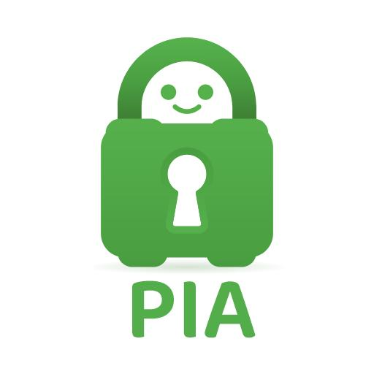
Private Internet Access (PIA)
Critério | Médio | Boa | Boa | Sem registros | Boa | Windows, Mac, iOS, Android | 24/7
ExpressVPN | Médio | Boa | Boa | Sem registros | Boa | Windows, Mac, iOS, Android | 24/7
NordVPN | Médio | Boa | Boa | Sem registros | Boa | Windows, Mac, iOS, Android | 24/7
CyberGhost | Médio | Boa | Boa | Sem registros | Boa | Windows, Mac, iOS, Android | 24/7
Surfshark | Médio | Boa | Boa | Sem registros | Boa | Windows, Mac, iOS, Android | 24/7
Private Internet Access (PIA) | Médio | Boa | Boa | Sem registros | Boa | Windows, Mac, iOS, Android | 24/7

Slide 7
Memorial Descritivo
Com base na análise das tabelas comparativas e considerando as necessidades de uma empresa média com negócios nacionais e internacionais, concluímos que a NordVPN é a melhor escolha. Ela oferece um equilíbrio entre custos acessíveis e uma ampla gama de funcionalidades. Além disso, apresentou excelente velocidade, uma política sólida de não registros e altos padrões de segurança. A compatibilidade e o suporte técnico também foram fatores positivos na nossa decisão.

